Slide 1
2. setkání pracovních skupin
„Podnikání a cestovní ruch“

Slide 2
Souhrnná SWOT analýza Silné, slabé stránky
Silné stránky | B. | Slabé stránky | B.
Tradice rostlinné výroby (chmelařství, vinařství, ovocnářství, zelinářství) | 23 | Vysoká míra nezaměstnanosti | 18
Příznivé půdní a klimatické podmínky pro zemědělství | 20 | Nevyužitý potenciál řeky Labe | 16
Přírodní a krajinný potenciál oblasti (Říp, Labe, CHKO Kokořínsko) | 18 | Zchátralost a nevyužitelnost některých památek | 17
Existence Labské cyklotrasy č. 2 | 12 | Nízká míra podnikatelských aktivit v regionu | 15
Kulturní a historický význam oblasti (Praotec Čech, historické centrum Roudnice nad Labem) | 11 | Nedostatečná síť cyklo a turistických stezek | 13
Tradice průmyslové výroby | 5 | Vysoký počet vyjíždějících mimo kraj | 12
Dostatek velkých akcí navštěvovaných lidmi z ostatních regionů | 2 | Nižší podíl subjektů působících v oblasti služeb | 7
Existence významných zdrojů nerostných surovin | 0 | Nevyužitý potenciál agroturistiky | 7
 |  | Nedostatečná propagace regionu | 5
 |  | Minimální členitost krajiny | 1

Slide 3
Souhrnná SWOT analýza Příležitosti a hrozby
Příležitosti | B. | Hrozby | B.
Podpora místní produkce | 18 | úbytek ekonomických subjektů v důsledku nepříznivých podmínek pro podnikání | 27
Využití potenciálu agroturistiky | 7 | Využívání kvalitních půd k nezemědělským účelům | 10
Využití brownfields | 6 | Snižující se rentabilita tradiční zemědělské výroby | 12
Obnova kulturních památek | 18 | úbytek pracovních míst v důsledku hospodářského útlumu | 21
Vytvoření sítě turistických a cyklostezek | 17 | snižování ekonomické síly obyvatel | 18
Větší podpora podnikatelů ze strany obcí | 13 | Změny a složitá legislativa (narůstající byrokracie) | 11
Podpora sociálního podnikání a sociálního zemědělství | 12 | chátrání a úbytek architektonických a urbanistických hodnot | 11
Využití potenciálu řeky Labe | 12 | negativní vlivy průmyslu, intenzivního zemědělství a průjezdné dopravy na atraktivitu prostoru pro rozvoj rekreace a cestovního ruchu | 8
Vzájemná spolupráce podnikatelů | 9 | Zvyšování daní | 6
Jednotná propagace regionu | 8

Slide 4
VIZE STRATEGIE
Podřipsko v roce 2020
Region aktivních a vzdělaných obyvatel, kteří mají k dispozici široké spektrum sportovních a volnočasových zařízení, sociálních služeb a kvalitní a dostupné školství orientované na trh práce.
Turisticky atraktivní region s funkční ekonomikou zaměřenou na využívání místních zdrojů, přírodního a kulturního dědictví.
Region s kvalitním životním prostředím, moderní a bezpečnou infrastrukturou umožňující způsoby dopravy šetrné k přírodě

Slide 5
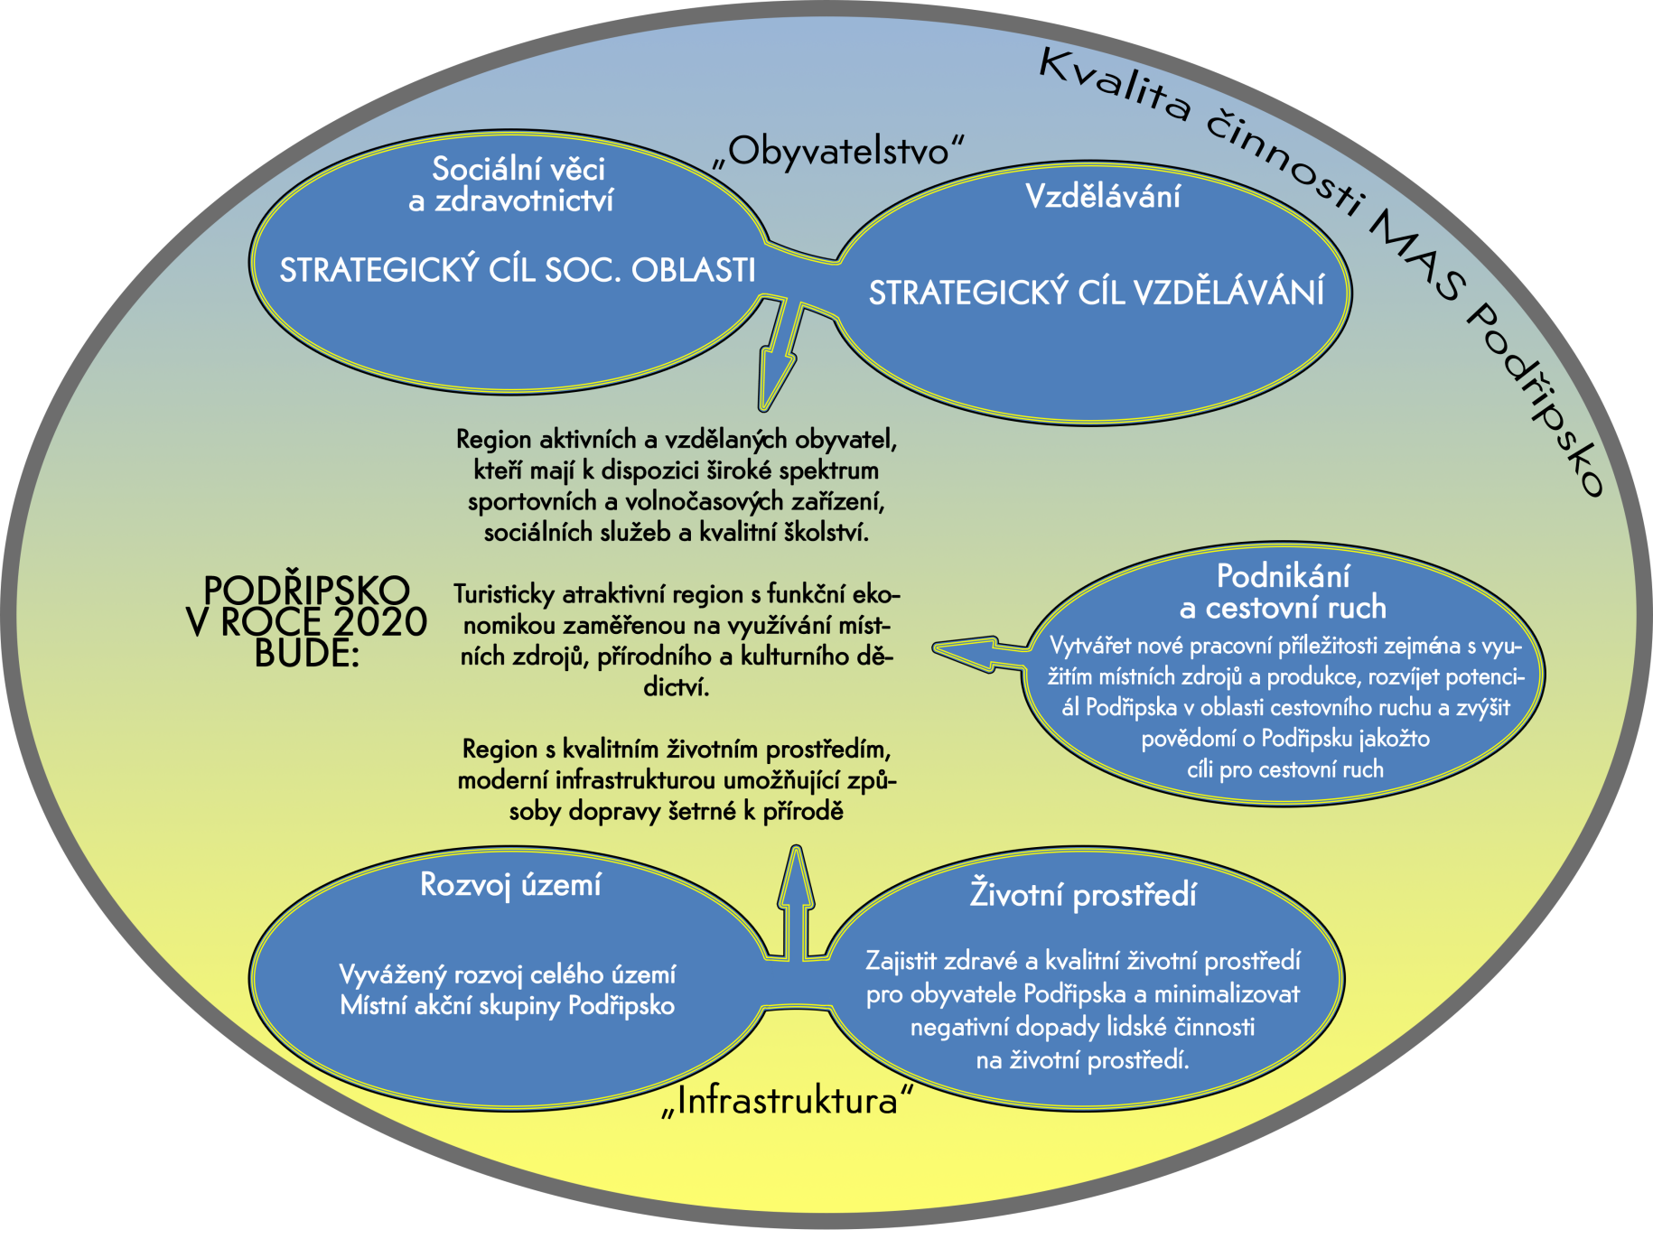
VIZE STRATEGIE

Slide 6
Strategický cíl
Oblast Podnikání a cestovního ruchu
Vytvářet nové pracovní příležitosti zejména s využitím místních zdrojů, rozvíjet potenciál Podřipska v zemědělství a v oblasti cestovního ruchu a zvýšit povědomí o Podřipsku jakožto cíli pro cestovní ruch v rámci Českého středohoří a Kokořínska

Slide 7
Dílčí cíl „Zemědělci“
Zvýšit konkurenceschopnost zemědělského sektoru s důrazem na zvyšování zájmu o místní produkty a zvyšování využití vedlejších produktů a surovin zemědělské produkce
Opatření:
Podpora modernizace zemědělských a potravinářských podniků investicemi do staveb a technologií
Podpora odbytu kvalitních místních zemědělských produktů s důrazem na rozvoj společenského a komunitního života na Podřipsku
Podpora diverzifikace činností zemědělských podniků zejména do agroturistiky a výroby tvarovaných biopaliv

Slide 8
Dílčí cíl prioritní „Ostatní podniky“
Zvýšit konkurenceschopnost ostatních malých a středních podnikatelů s důrazem na podporu marketingu místních podnikatelů a na zvyšování energetické účinnosti podnikání
Opatření:
Podpora zakládání a rozvoje lesnických a dřevozpracujících podniků
Podpora ostatních malých a středních podnikatelů s důrazem na marketing a zvyšování energetické účinnosti podnikání

Slide 9
Dílčí cíl „Podnikatelé v cestovní ruchu“
Zvýšení atraktivnosti Podřipska budováním a modernizací podnikatelské infrastruktury a služeb cestovního ruchu
Opatření:
Vybudování a zkvalitnění infrastruktury pro rozvoj vybraných forem cestovního ruchu (cykloturistika, vodní turistika, jezdecká turistika a ekoturistika) na území Podřipska (tábořiště, kempy a jiné ubytovací kapacity, sportoviště, wellness, půjčovny a servisy kol, jízdárny, přístaviště)
Výstavba, rekonstrukce a obnova objektů pro potřeby poznávací či zážitkové turistiky s důrazem na prezentaci historie, tradic či tradičních řemesel na Podřipsku (skanzeny, archeoparky, starověké krčmy)
Rekonstrukce a revitalizace kulturních památek alespoň regionálního významu se záměrem využití pro cestovní ruch včetně návazné infrastruktury (např. muzea, informační centra, ubytování)

Slide 10
Dílčí cíl „Veřejná infrastruktura v cestovní ruchu“
Zvýšení aktraktivnosti Podřipska budováním a modernizací veřejné infrastruktury a služeb cestovního ruchu
Opatření:
Vybudování a zkvalitnění infrastruktury pro rozvoj vybraných forem cestovního ruchu (cykloturistika, vodní turistika, jezdecká turistika a ekoturistika) na území Podřipska (naučné stezky, hipostezky, cyklostezky, singltreky, přístaviště)
Výstavba, rekonstrukce a obnova objektů pro potřeby poznávací či zážitkové turistiky s důrazem na prezentaci historie, tradic či tradičních řemesel na Podřipsku
Rekonstrukce a revitalizace kulturních památek alespoň regionálního významu se záměrem využití pro cestovní ruch včetně návazné infrastruktury (např. muzea, informační centra, ubytování)

Slide 11
Dílčí cíl „Marketing regionu“
Zlepšení marketingu regionu zvýšením informovanosti turistů a návštěvníků
Opatření:
Zřízení, rozšíření a modernizace jednotného informačního systému v turistické destinaci Podřipsko ve vazbě na České středohoří a Kokořínsko
Tvorba a distribuce propagačních a informačních materiálů a dalších marketingových nástrojů turistické destinace Podřipsko

